Slide 1
Школьный музей как центр социокультурного развития сельской местности
МБОУ УМЕТСКАЯ СОШ
ИМЕНИ ГЕРОЯ СОЦИАЛИСТИЧЕСКОГО ТРУДА П.С.ПЛЕШАКОВА

Slide 2

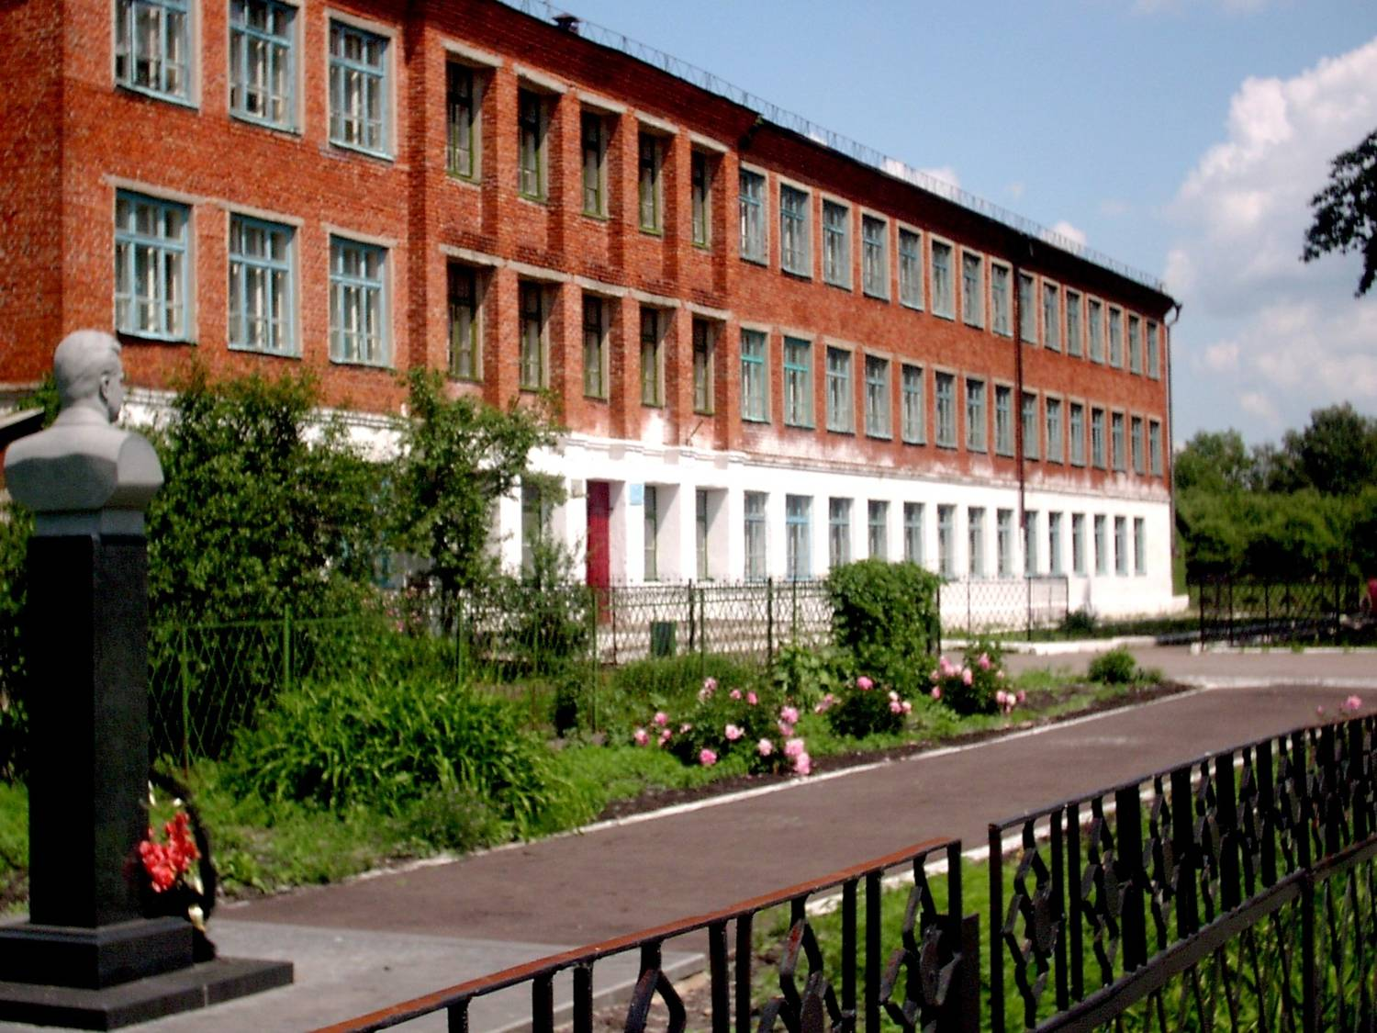
ЦЕНТР ДУХОВНО-НРАВСТВЕННОГО РАЗВИТИЯ ДЕТЕЙ, ПОДРОСТКОВ И МОЛОДЁЖИ

Slide 3
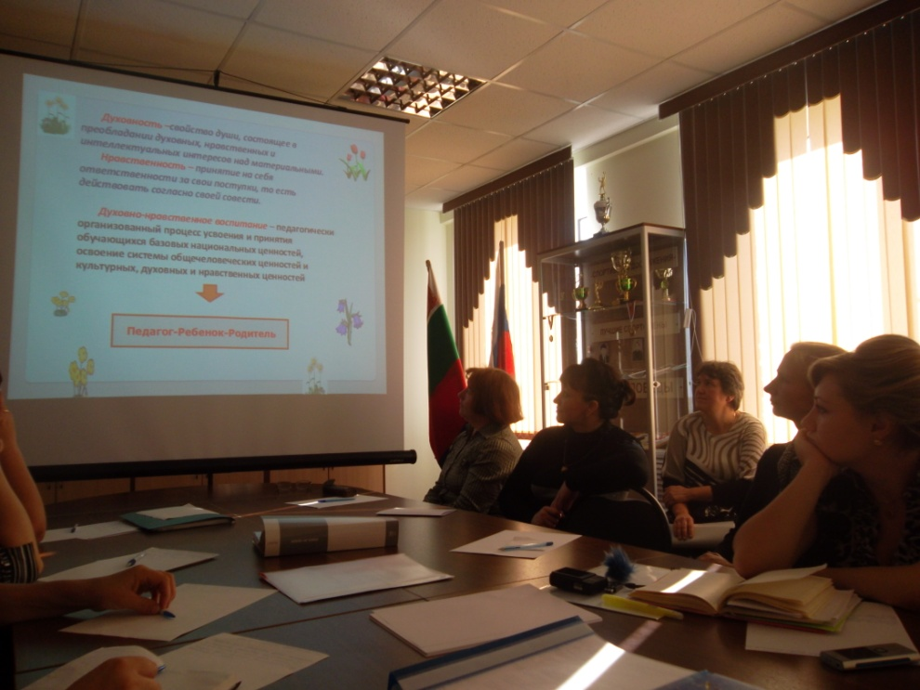
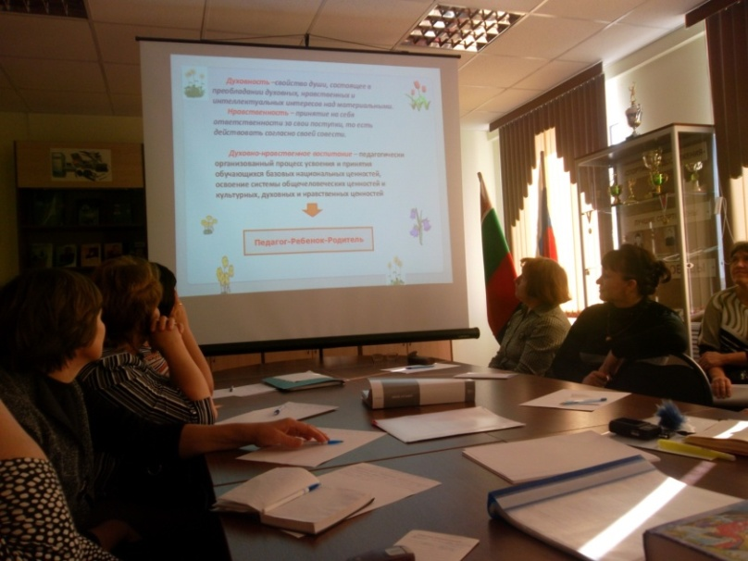
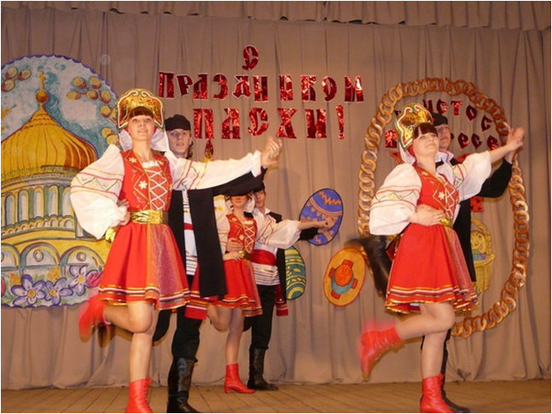
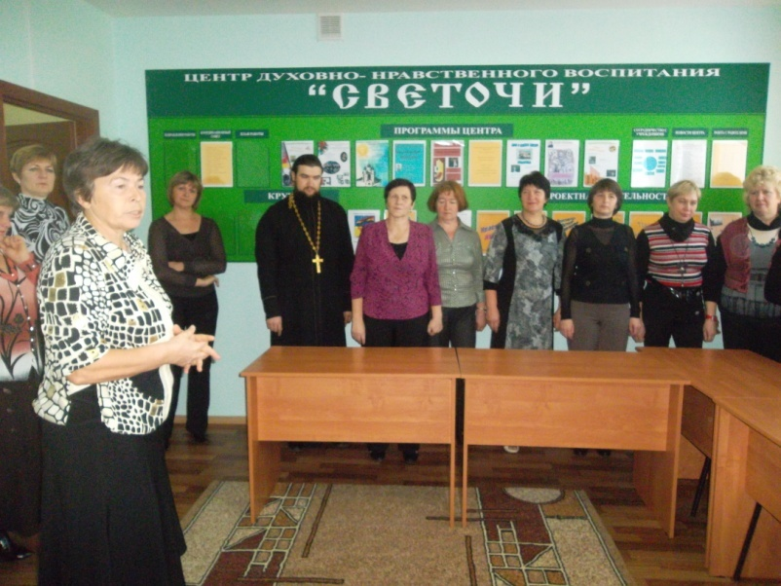
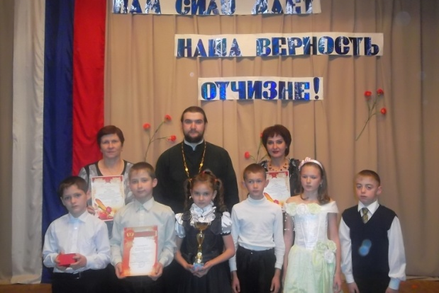

Школа-лаборатория инновационного развития
Тема: «Духовно – нравственное, патриотическое и гражданское воспитание обучающихся в ОУ»

Slide 4

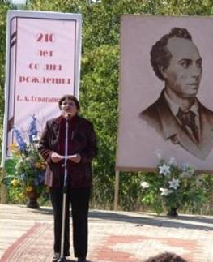
Музейная комната
Софьинского филиала
Профиль-литературный
На базе школьного литературного музея Е.А. Боратынского проводятся областные дни поэзии, участниками которых являются прославленные артисты и деятели культуры России, Тамбовской области, Уметского района. Музейная комната Е.А.Боратынского активно сотрудничает с Тамбовским областным краеведческим музеем, музеем-усадьбой «Мураново» (Московская область), Казанским краеведческим музеем. При тесном взаимодействии проводятся семинары по изучению и пропаганде творчества Е.А.Боратынского (по итогам работы семинаров выпускаются буклеты и брошюры), сняты три фильма о пребывании Е.А.Боратынского на Тамбовской земле, которые были показаны на областном и Казанском телевидении)

Slide 5
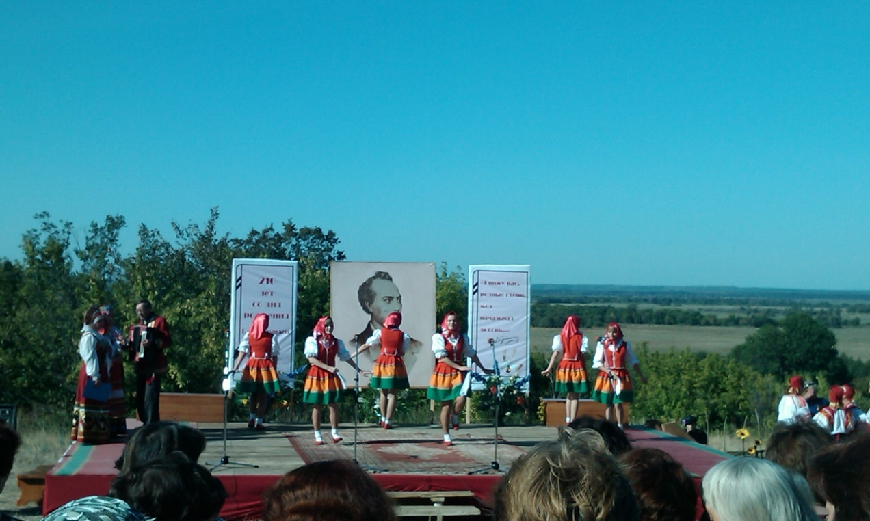
Тамбовские гости – ансамбль «Вдохновение»

Slide 6
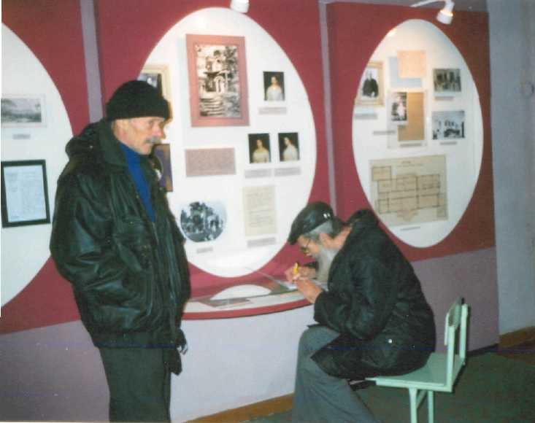
На этой фотографии гость музея В.Г.Шпильчин (художник, краевед) делает памятную запись в книге отзывов музея Е.А.Боратынского:
«С великой радостью посетил давно знакомые урочища земли Тамбовской...
5 ноября 2003 года».
Гости музея

Slide 7
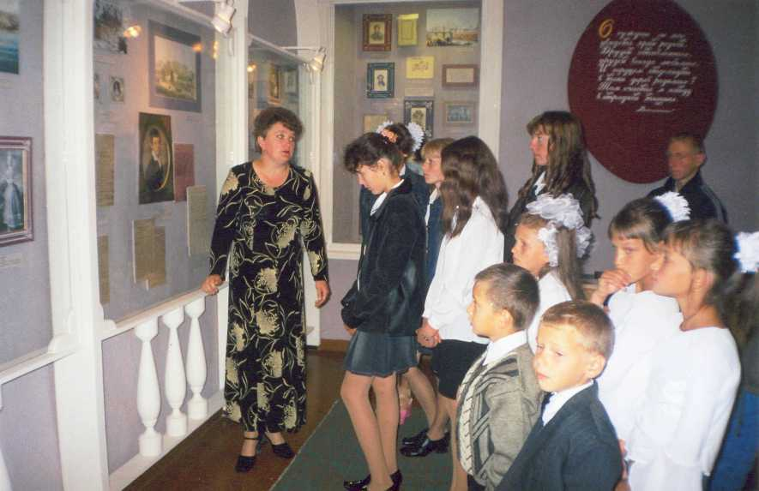
В течение нескольких лет в школе работает литературно-краеведческий кружок, на занятиях которого ребята изучают творчество писателей родного края, в первую очередь, конечно, Евгения Абрамовича Боратынского
Экскурсии в школьном музее

Slide 8
Музейная комната
Оржевского филиала
Профиль - исторический
Накопленный материал позволяет проводить туристические и паломнические экскурсии по святым местам, которые вызывают большой интерес у населения

Slide 9
Музейная комната
Ольхово-Ильинского филиала
Профиль – гражданско-патриотический
Экспозиции музейной комнаты о героях-земляках позволяют проводить мероприятия гражданско-патриотического характера

Slide 10
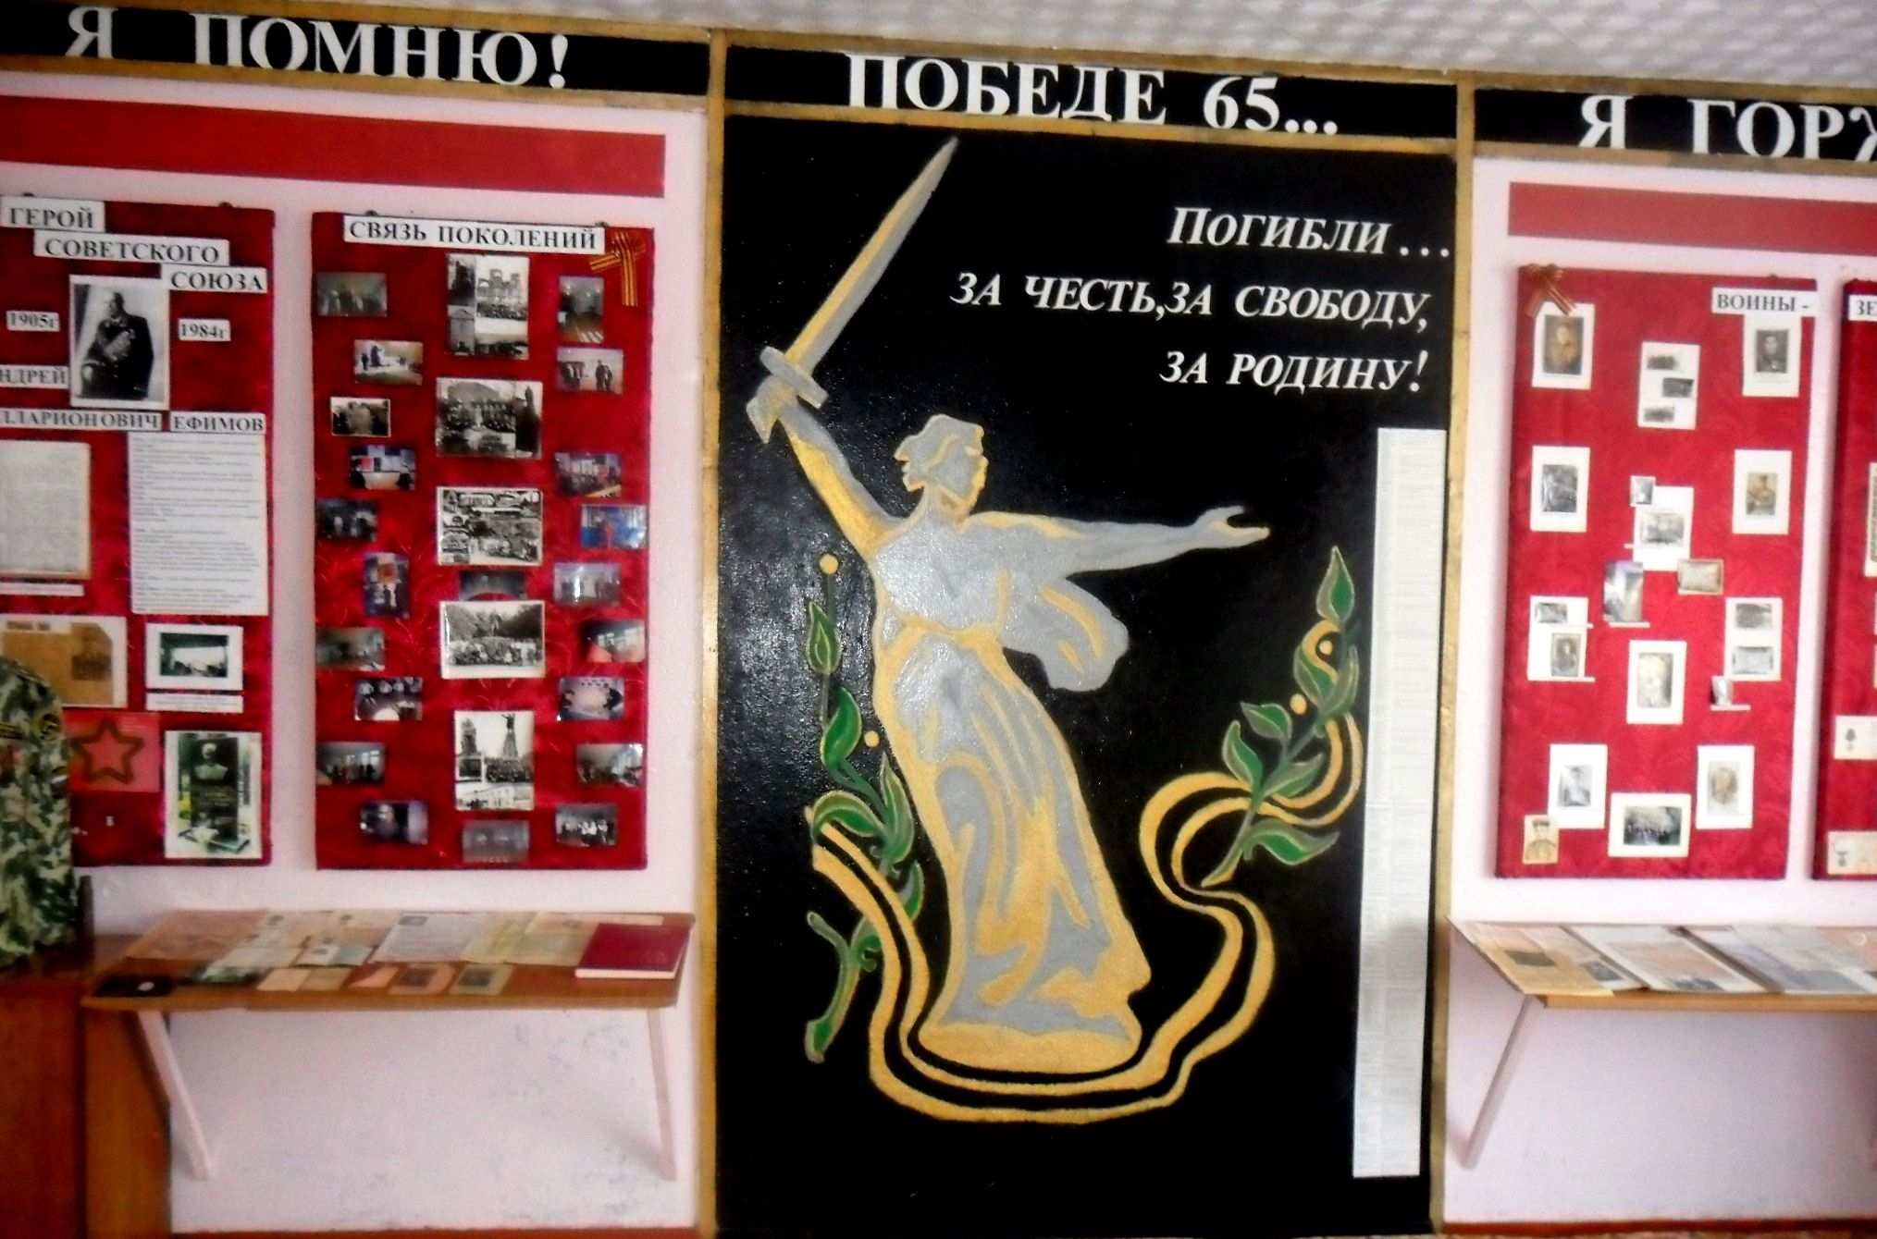

Slide 11
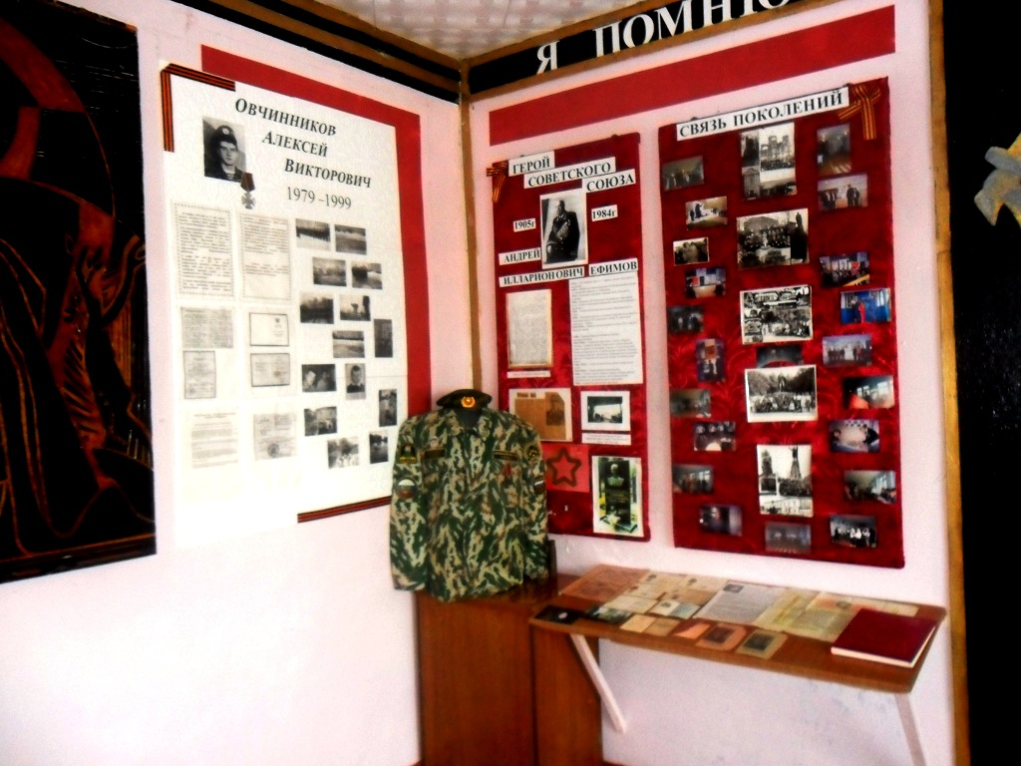
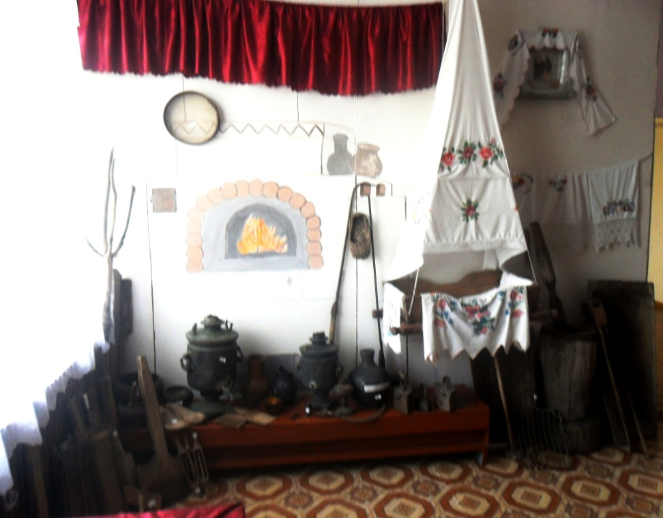

Slide 12
Музейная комната
Уметской школы
Профиль - краеведческий
Созданы постоянные экспозиции, связанные с историей школы
Жизнь прославленных личностей района
П.С. Плешаков – наш земляк

Slide 13
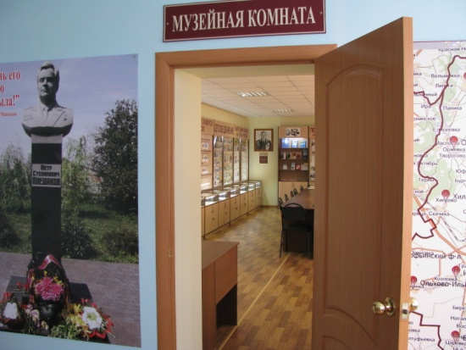
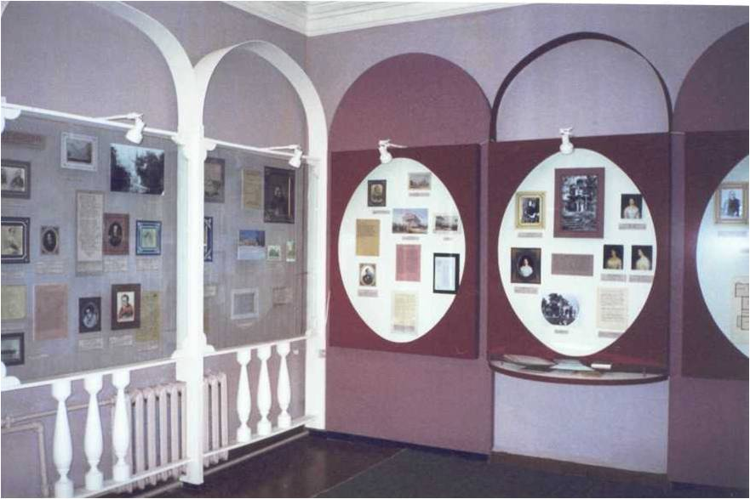

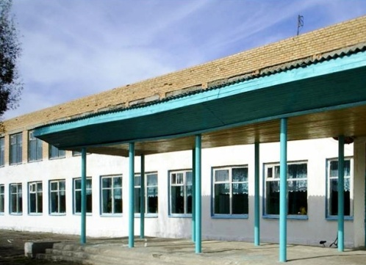
Школьный музейный кластер
Музейная комната МБОУ Уметской СОШ
Музейная комната Софьинского филиала
Музейная комната Оржевского филиала
Музейная комната Ольхово-Ильинского филиала

Slide 14
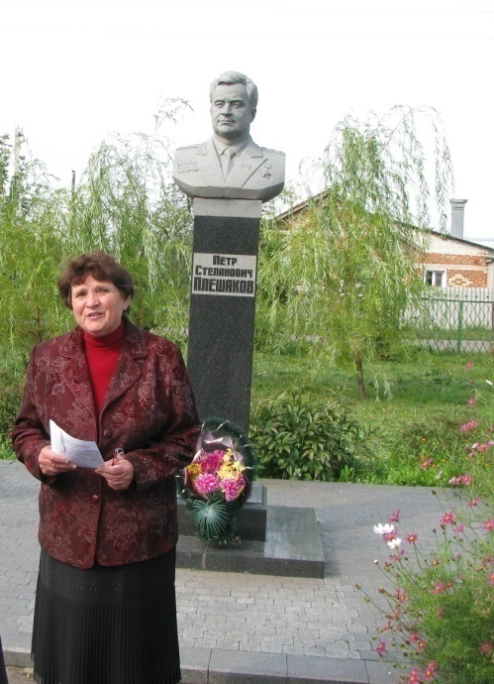
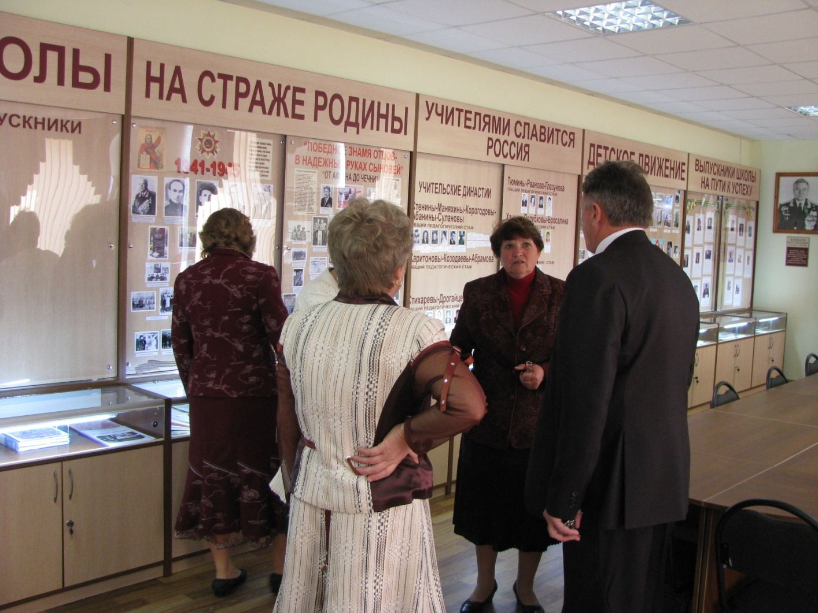
Бенефис Уметской поэтессы
Л.А. Майской

Slide 15

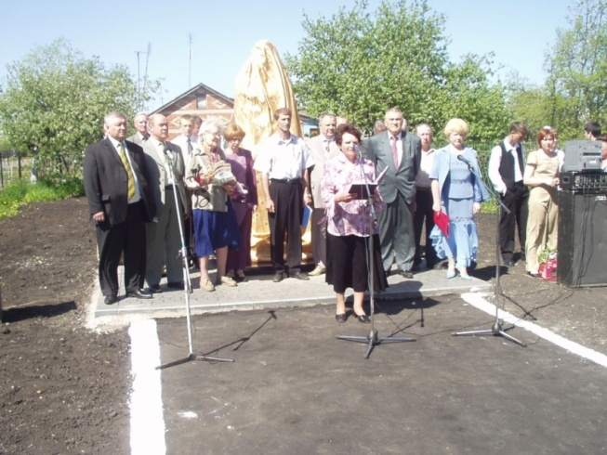
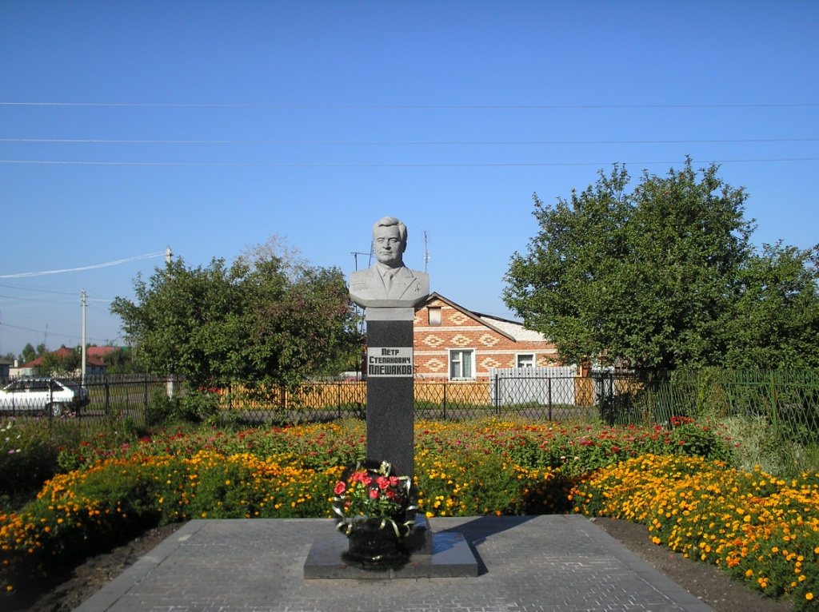

Открытие бюста Герою Социалистического Труда
П. С. Плешакову
На открытии присутствовали вице-президент Лиги содействия оборонным предприятиям А.Шулунов, академик Международной Академии информатизации, Лауреат Государственных премий СССР и РФ, почти два десятилетия являлся Генеральным директором ЦНИРТИ, в котором работал в 50-е годы П.С.Плешаков.

Slide 16
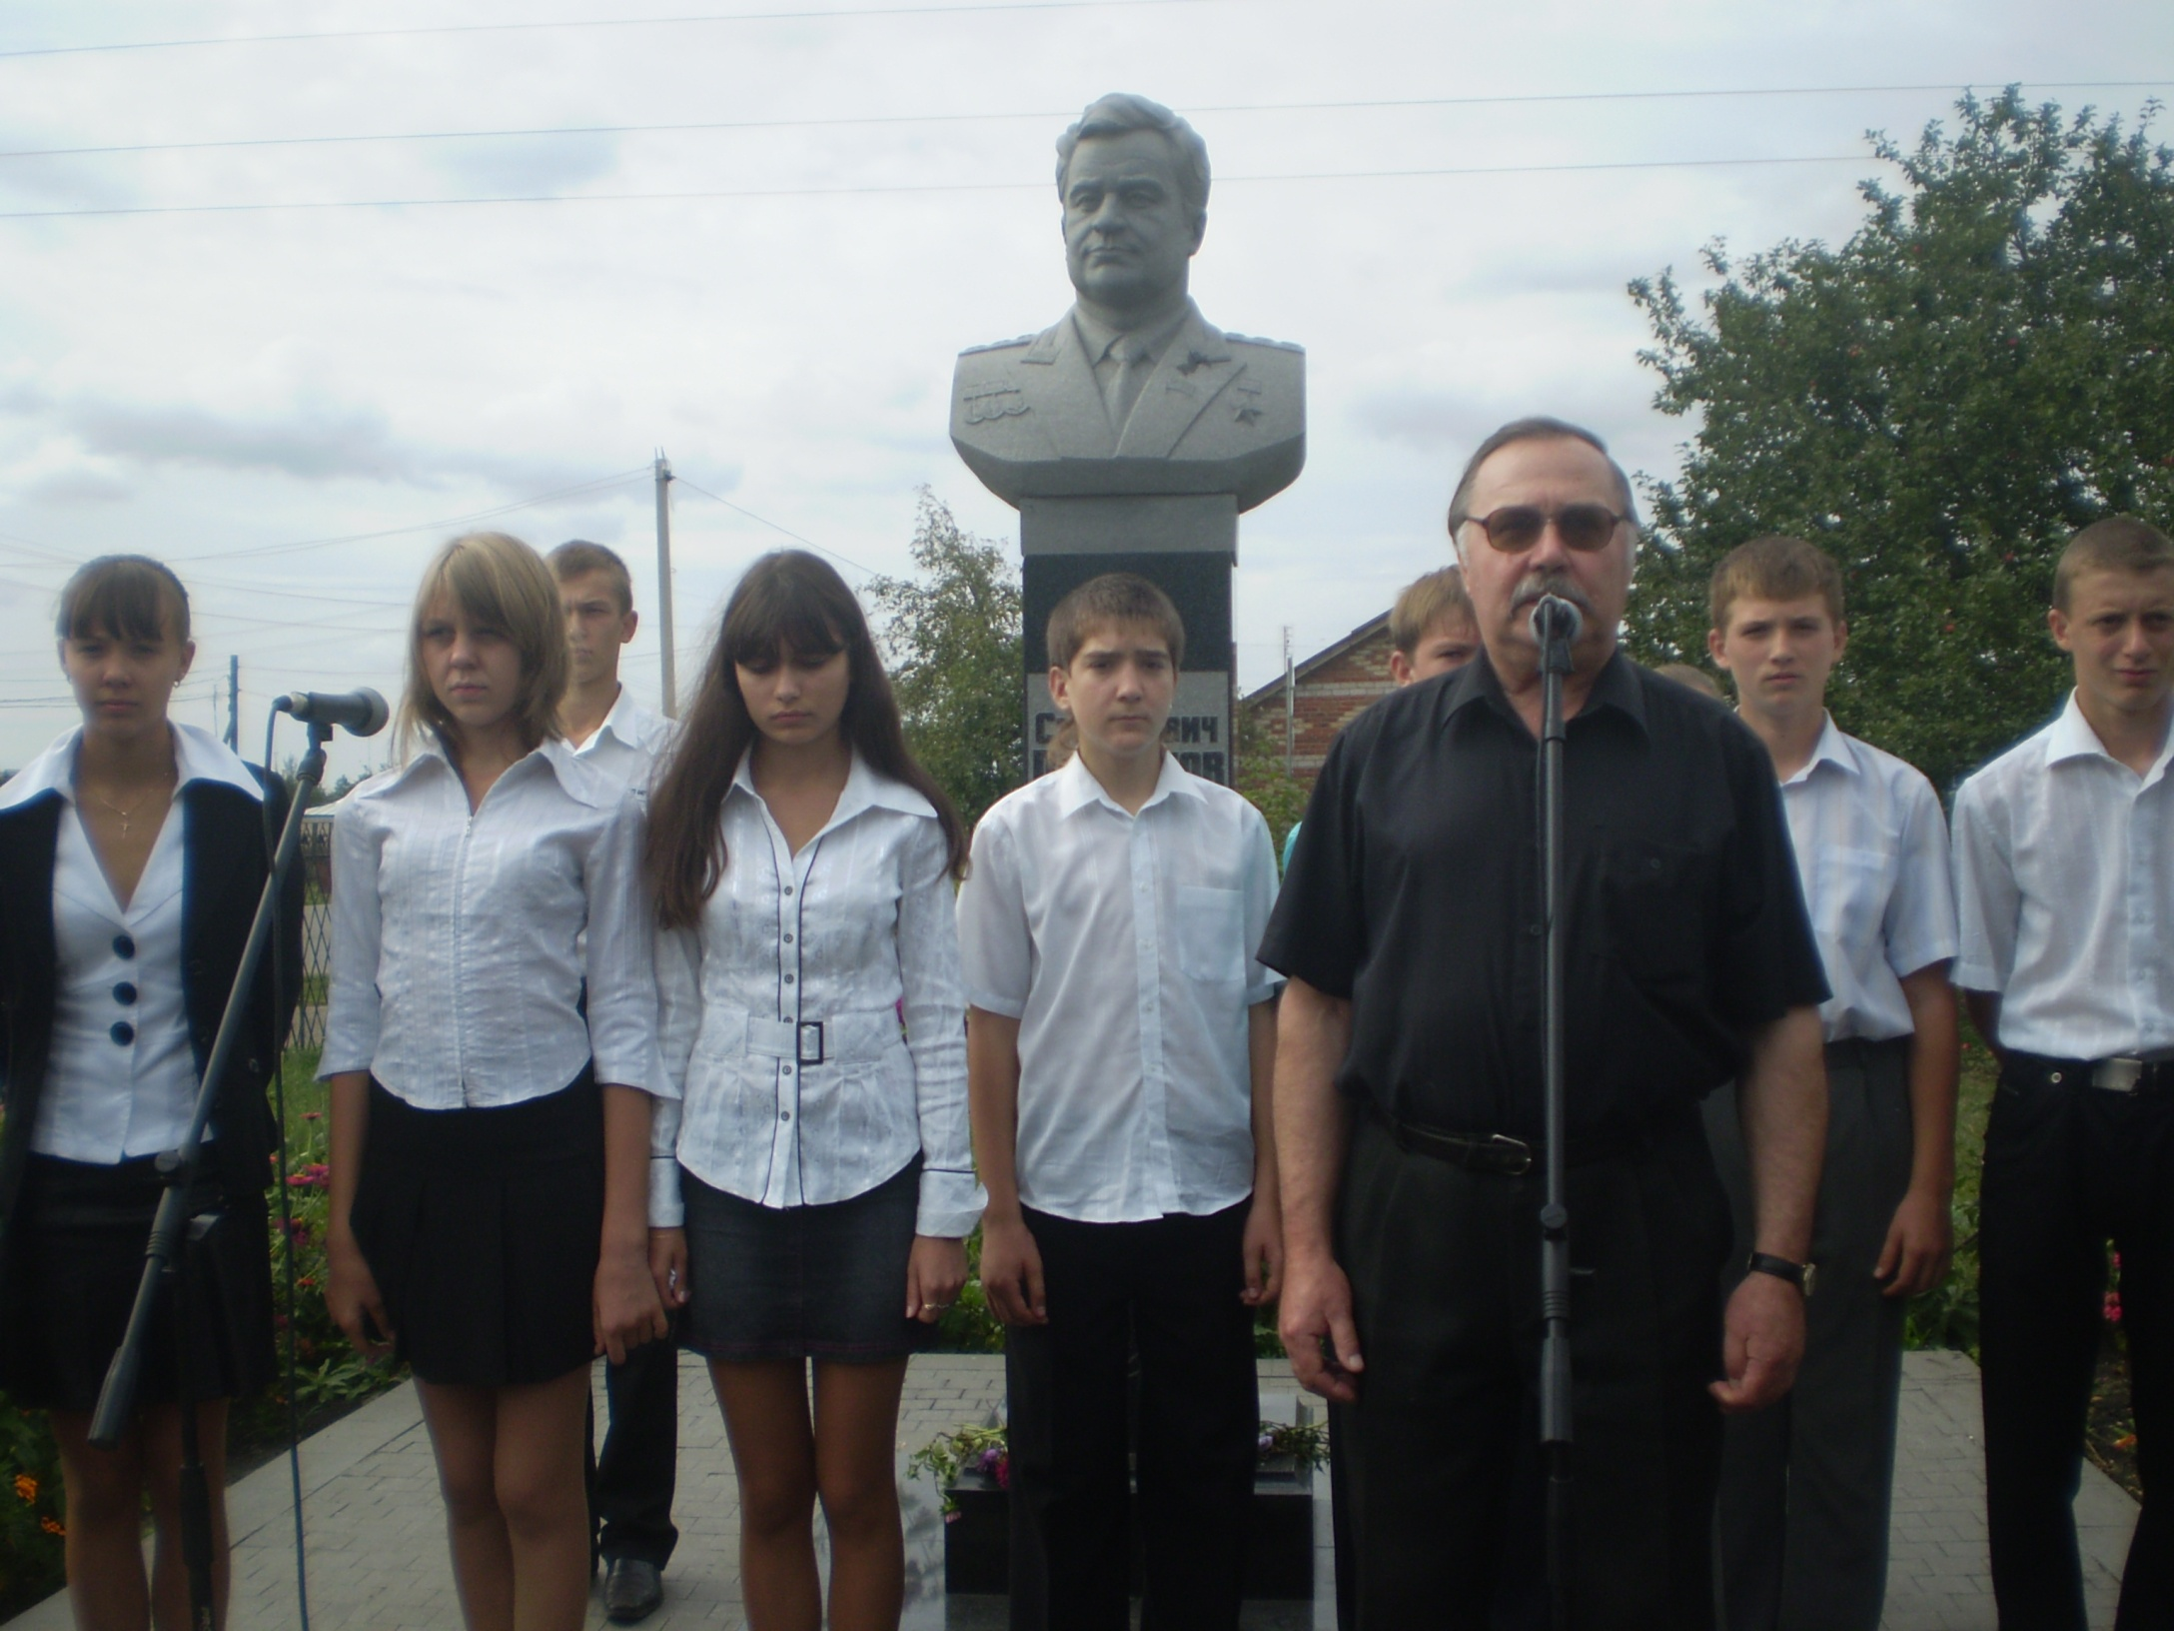
Митинг, посвященный Дню памяти П.С.Плешакова

Slide 17
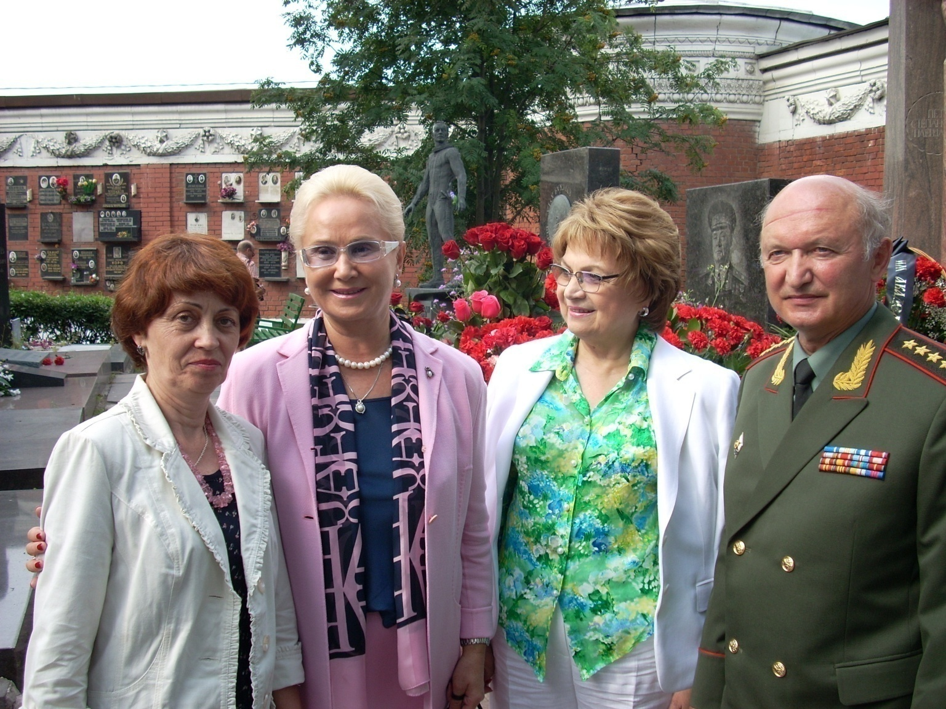
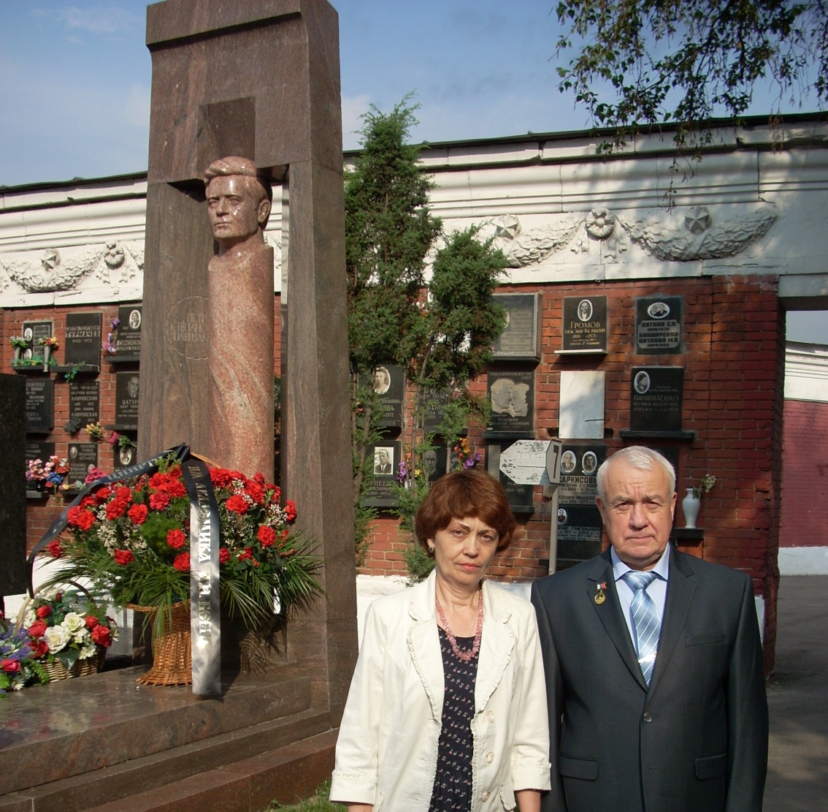
Мероприятия, посвященные
памяти П.С. Плешакова (Москва, 2012 г.)

Slide 18
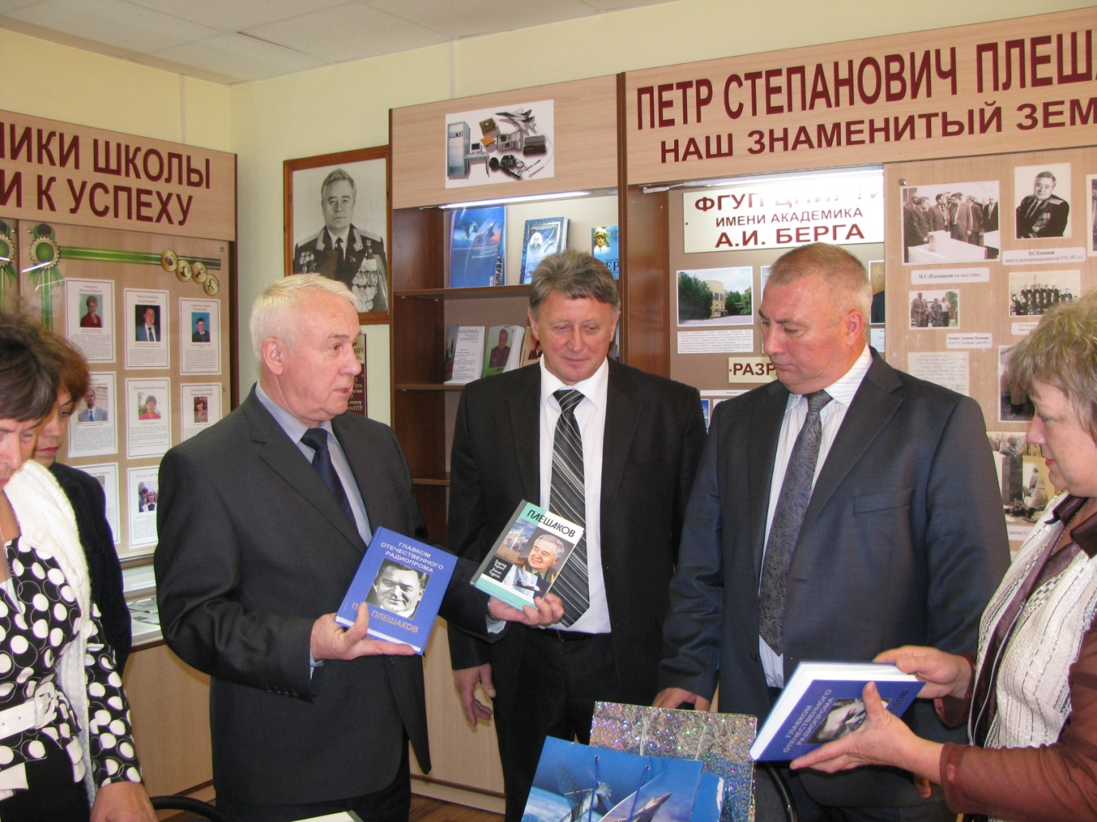
Мероприятия, посвященные памяти П.С. Плешакова
(р.п.Умет, 2012 г.)
Презентация книги из цикла
«Жизнь замечательных людей»

Slide 19
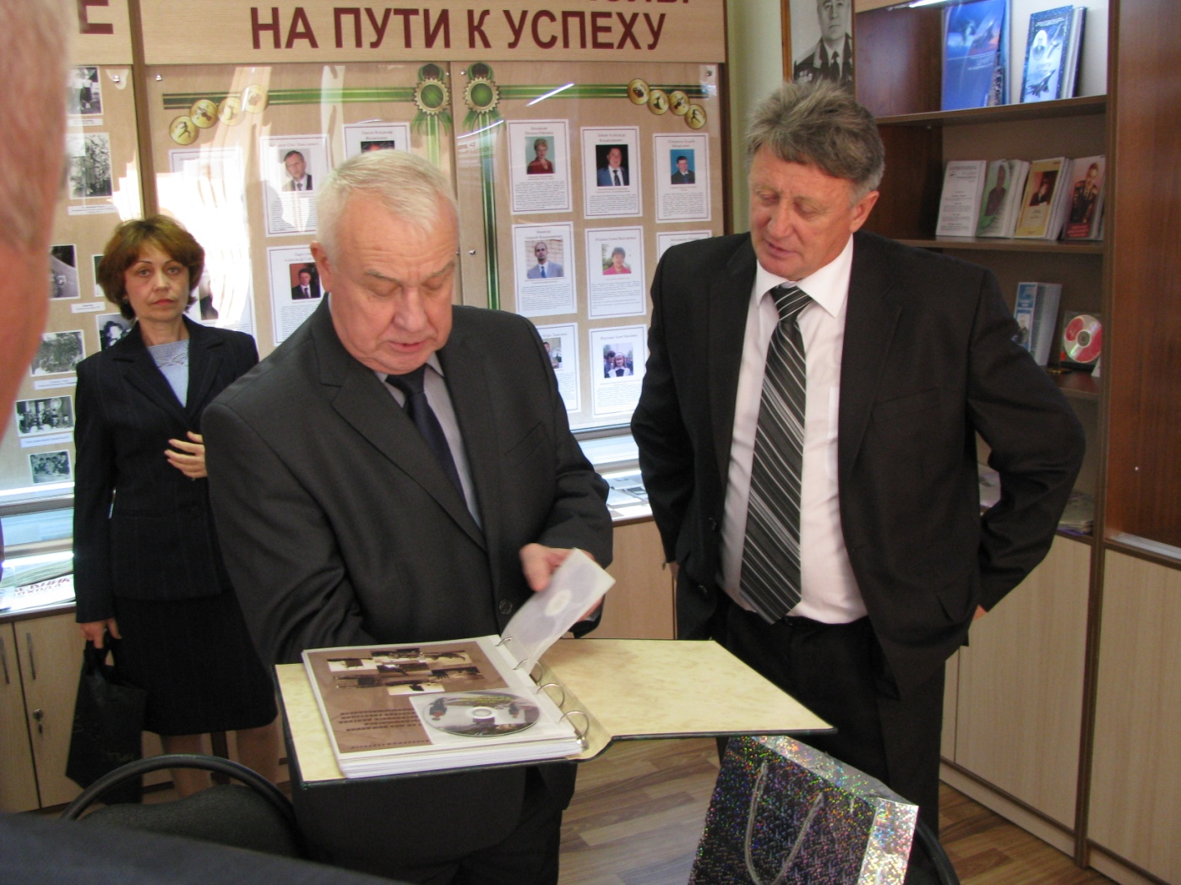

Slide 20
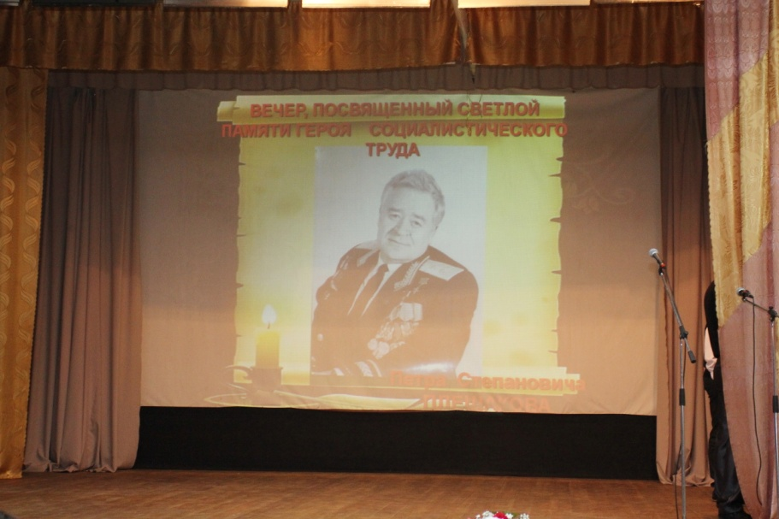
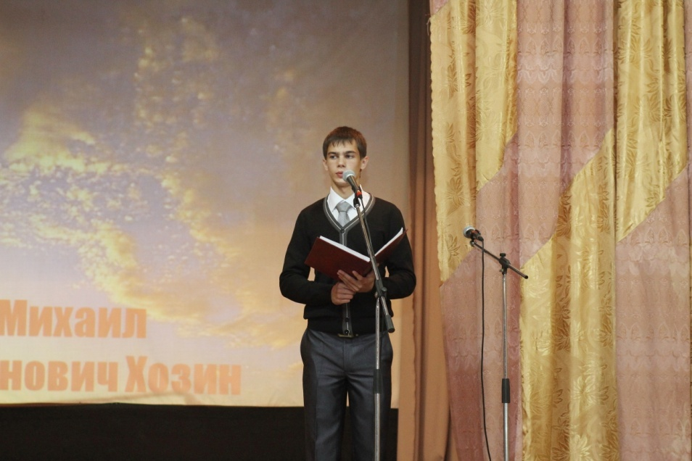
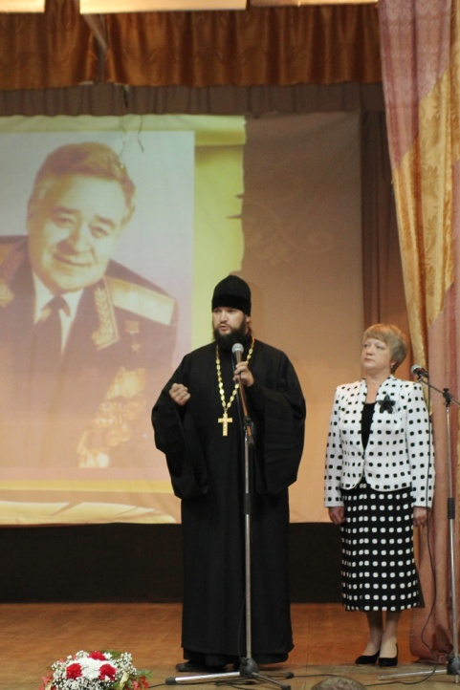
11 сентября 2012г. Вечер-портрет, посвящённый светлой памяти П.С. Плешакова

Slide 21
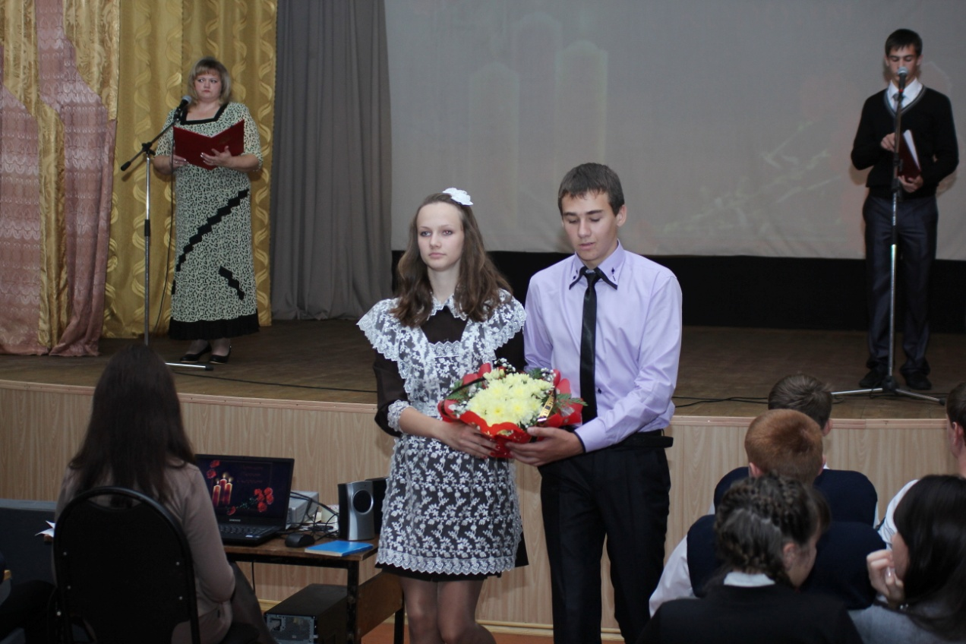
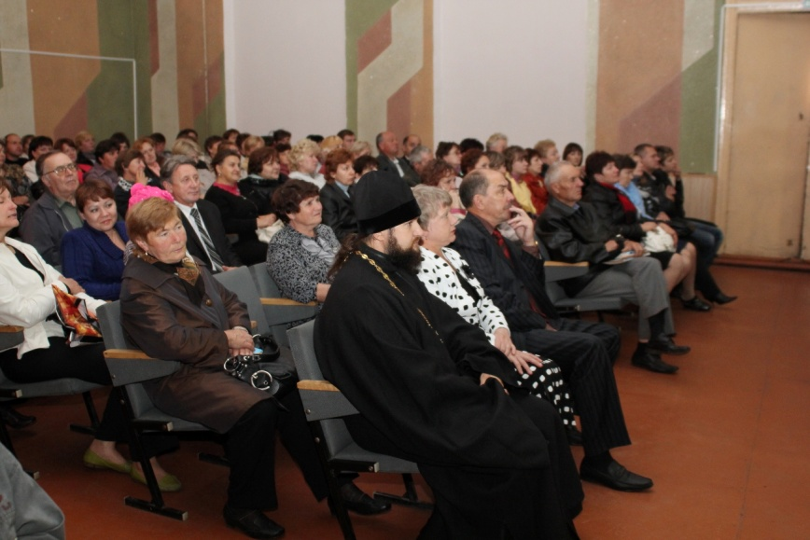

Slide 22
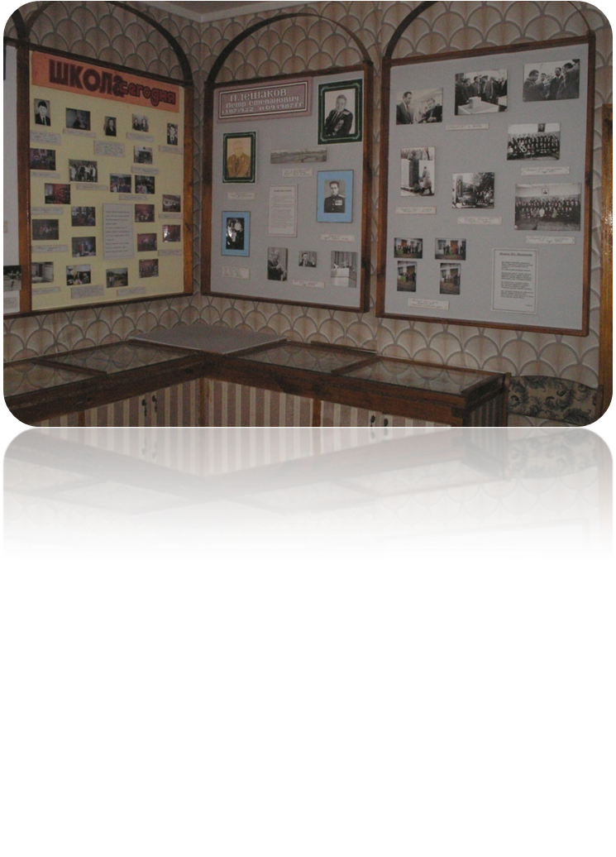
Музейная комната Уметской школы (до реконструкции)

Slide 23
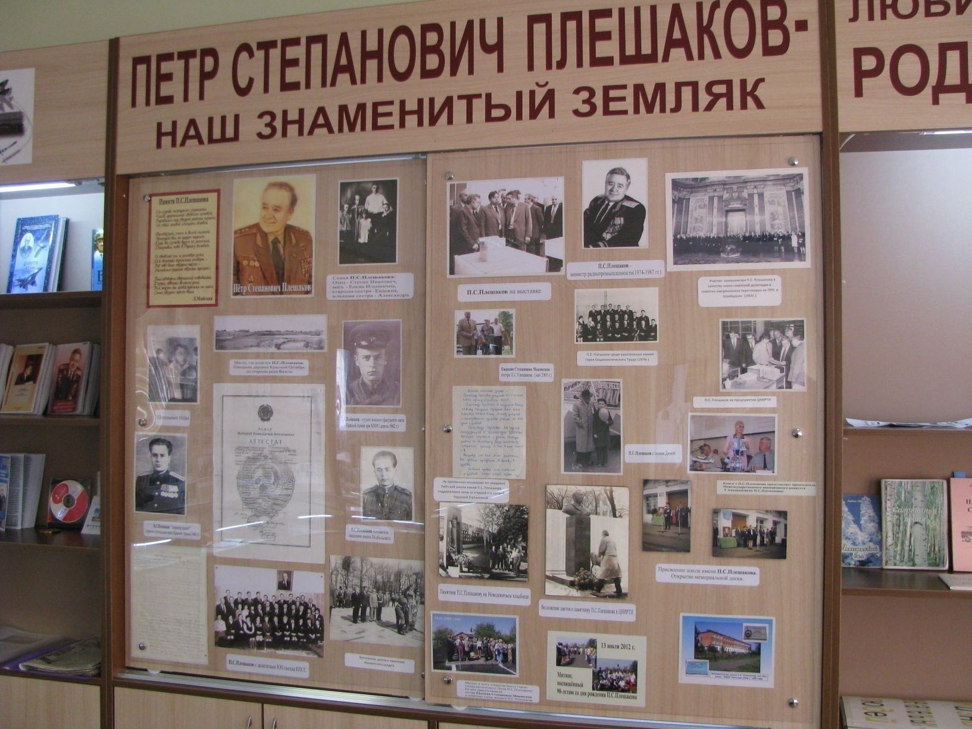
Музейная комната
МБОУ Уметской СОШ сегодня

Slide 24
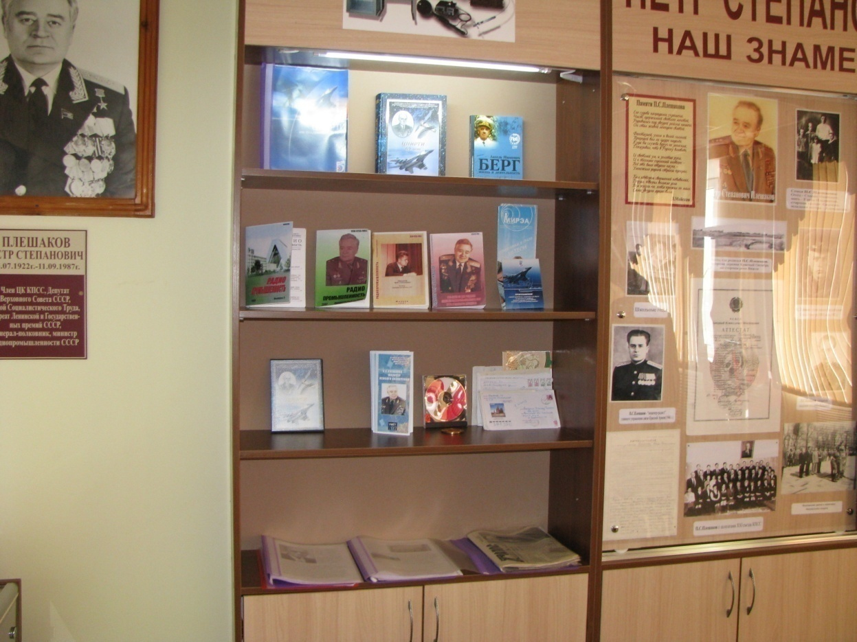
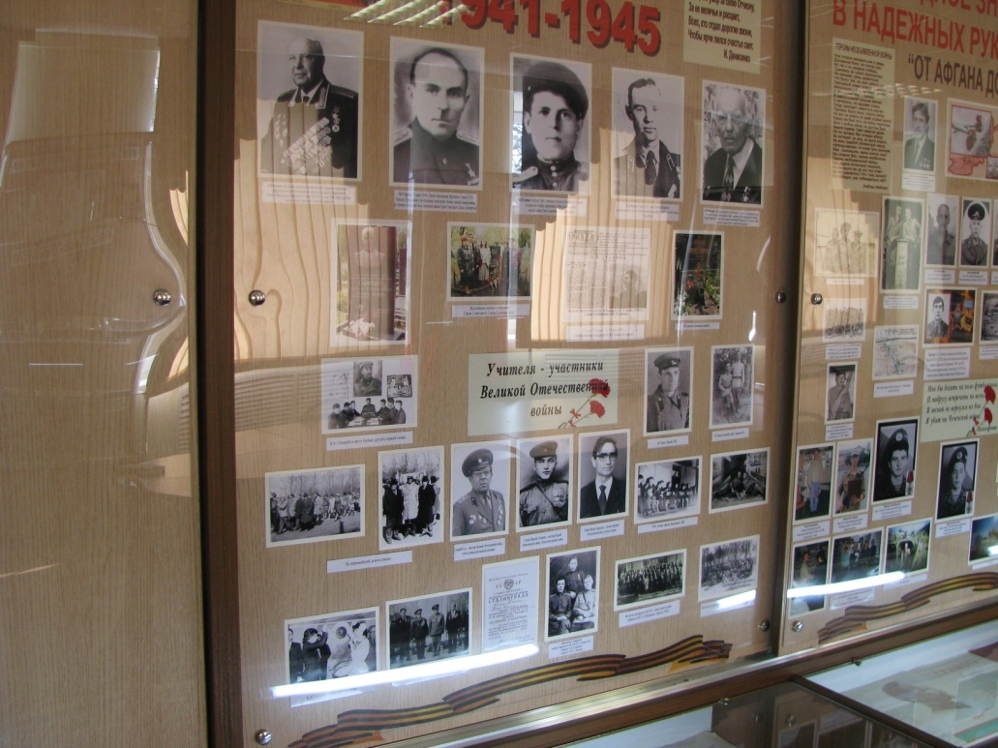

Slide 25
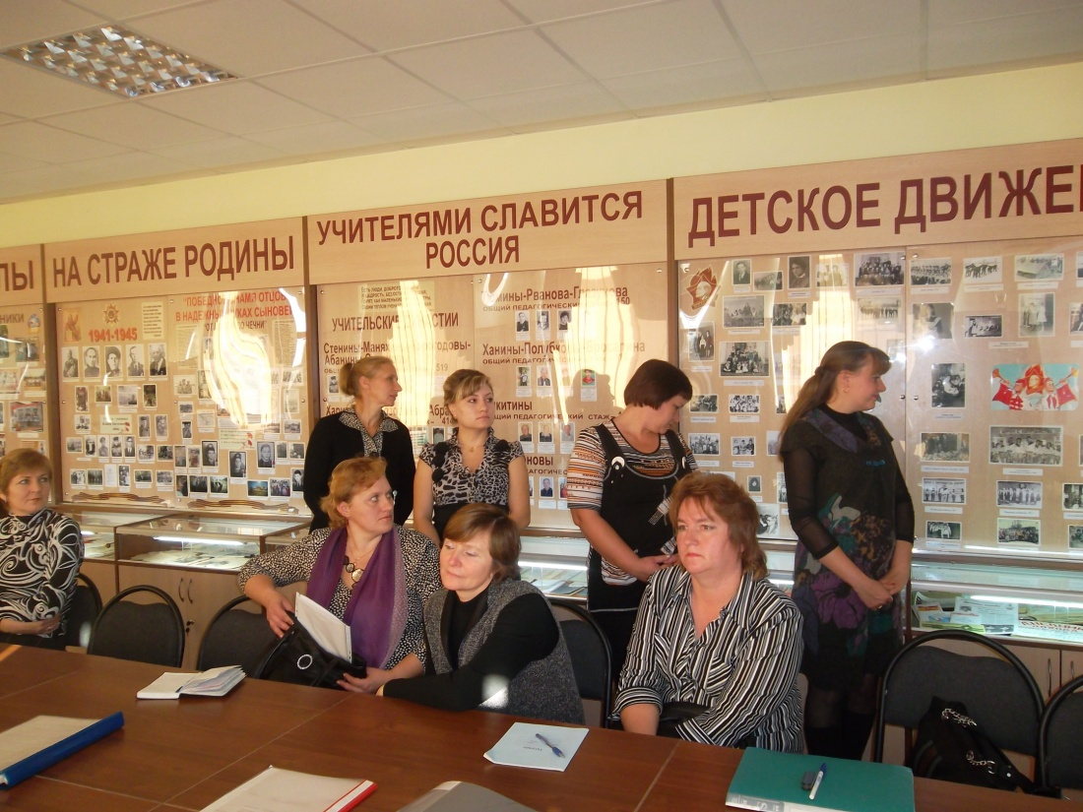
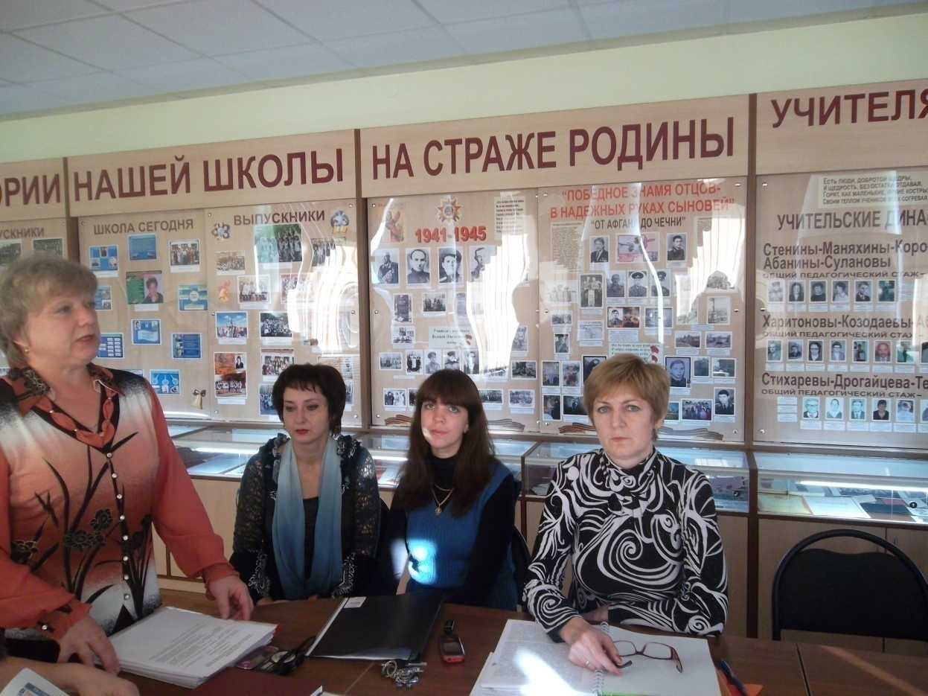

Slide 26
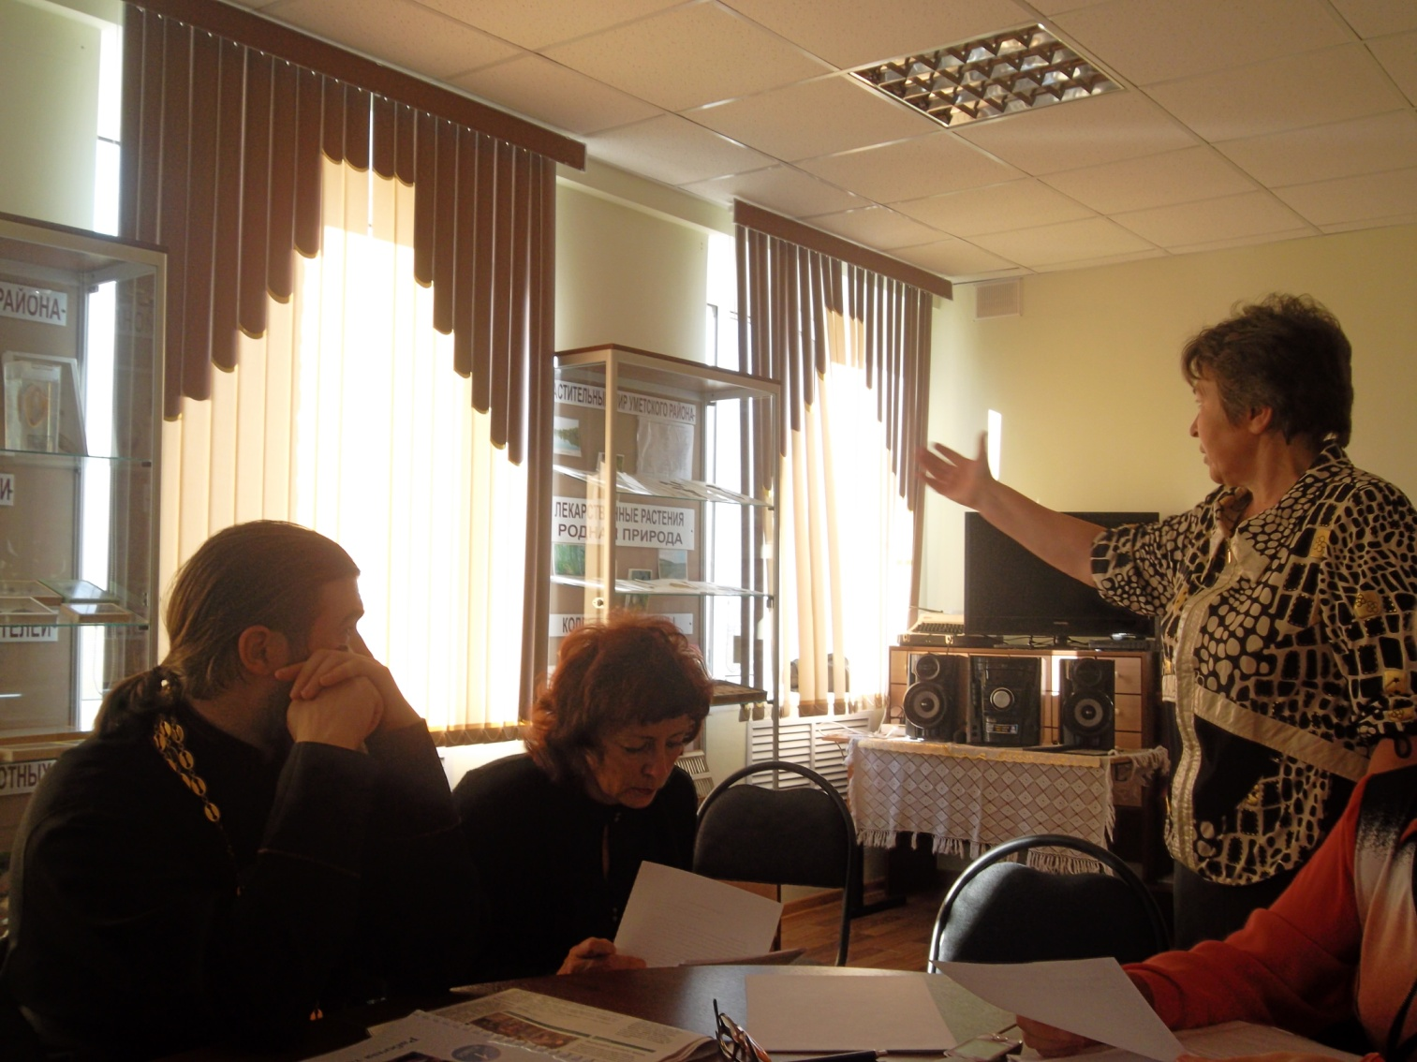
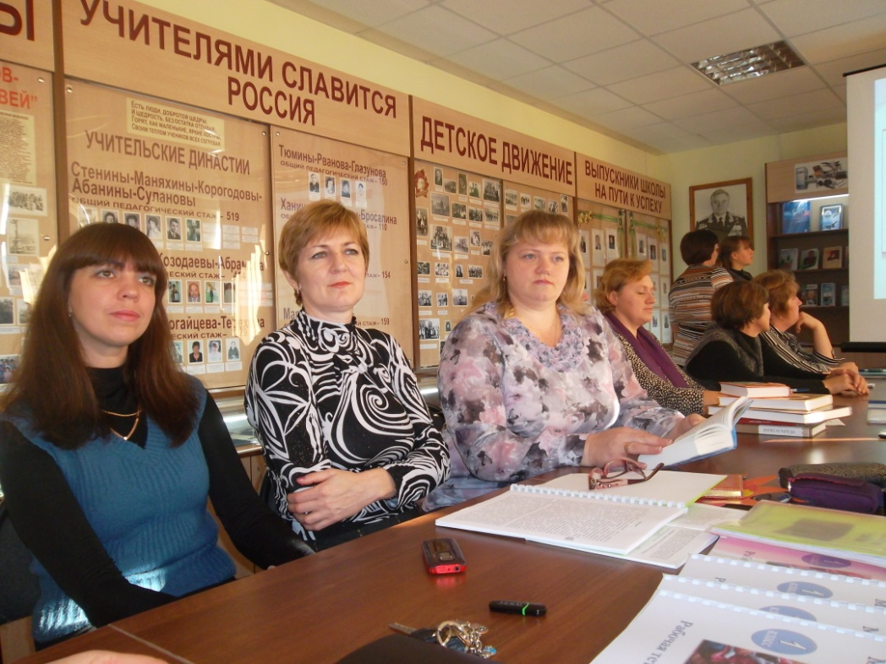

Slide 27
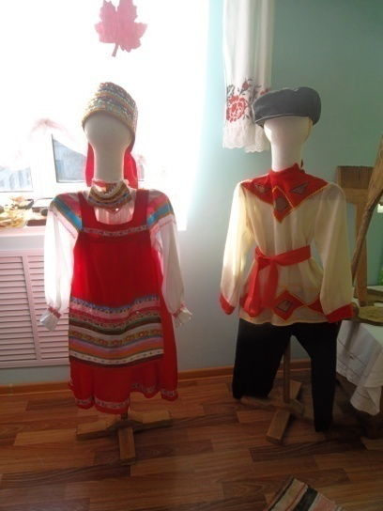
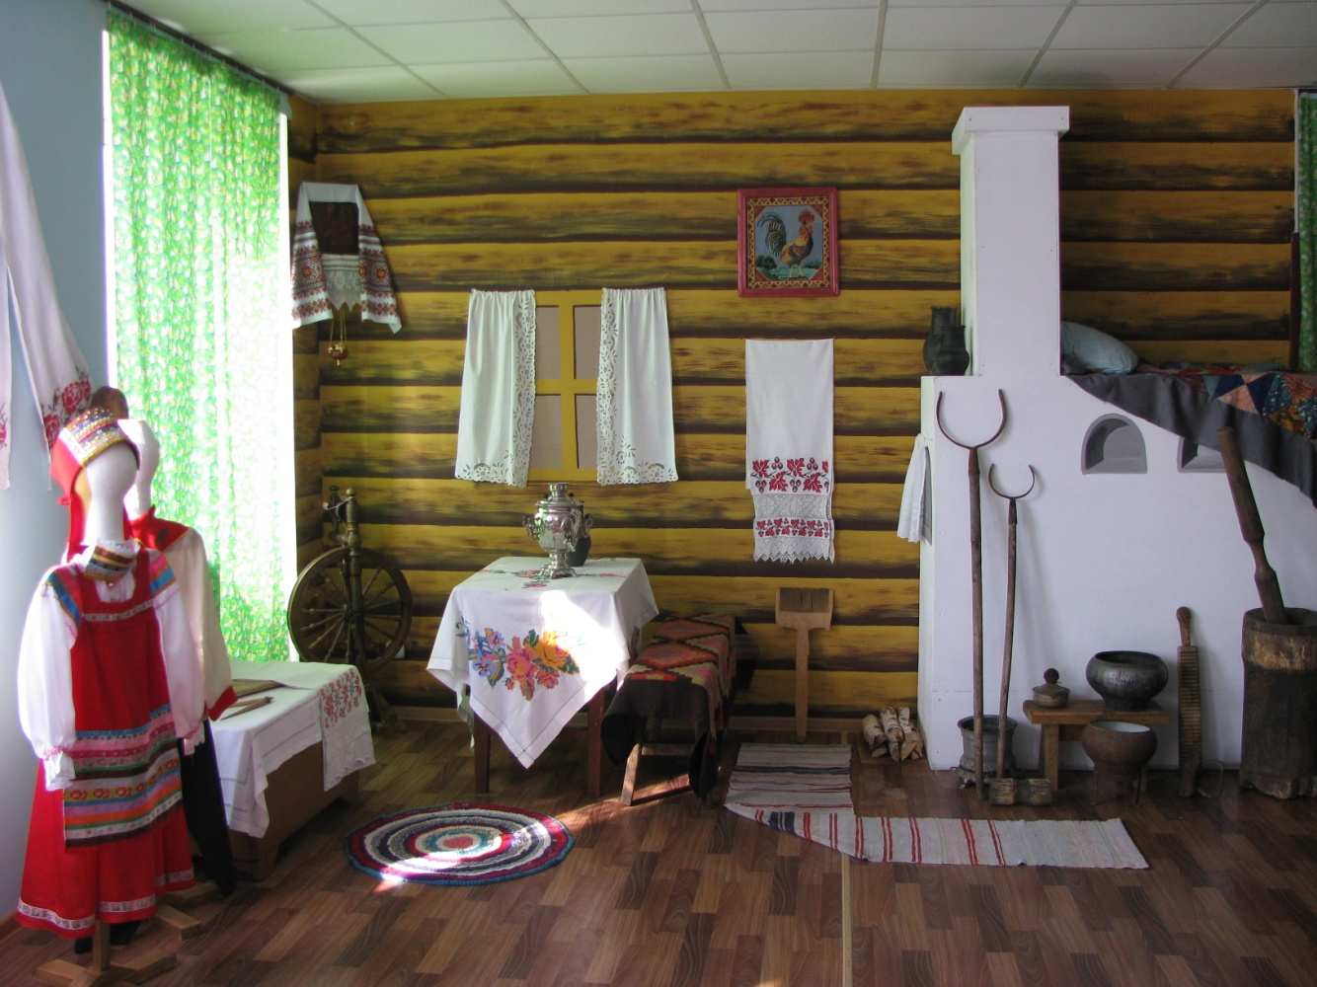

Slide 28
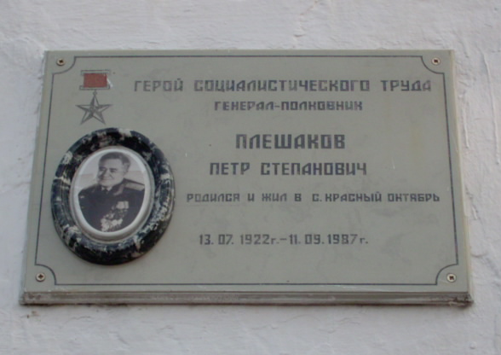
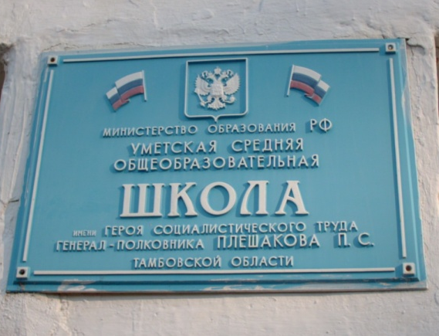
Мемориальная доска П.С. Плешакову, его имя
носит МБОУ Уметская СОШ с 1999 года

Slide 29
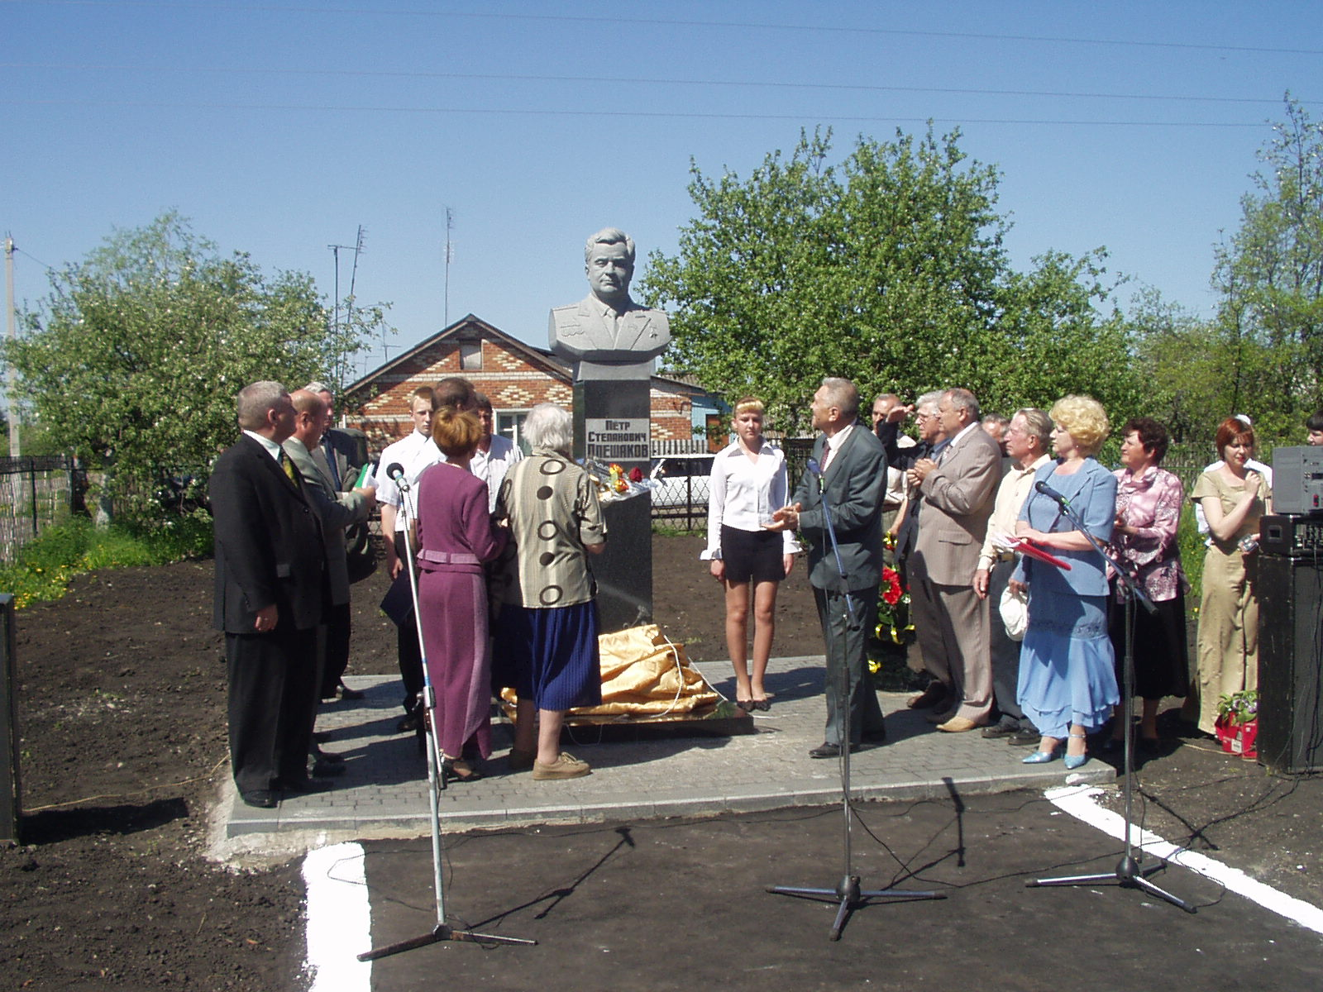
Май 2005 г.
Митинг в честь открытия бюста Герою
Социалистическому Труда П.С. Плешакову.
На нем присутствовали сестра Евдокия Степановна Маковская и почетные гости, коллеги П.С. Плешакова

Slide 30
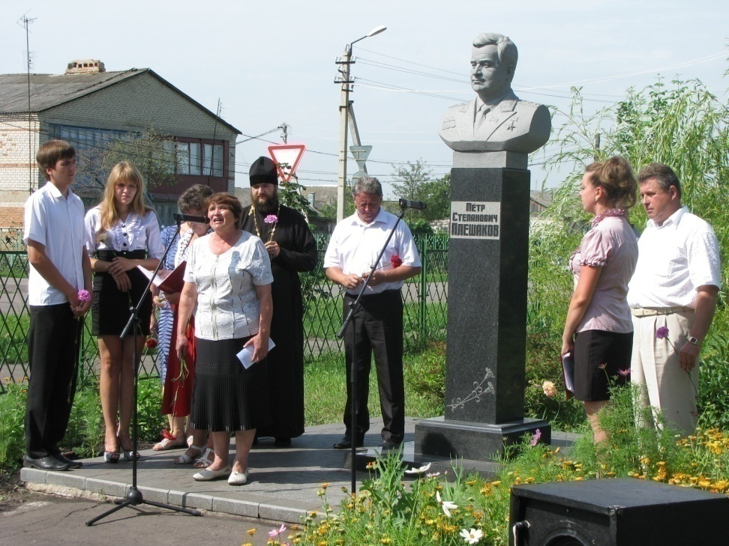
Митинг. Июль. 2012г

Slide 31
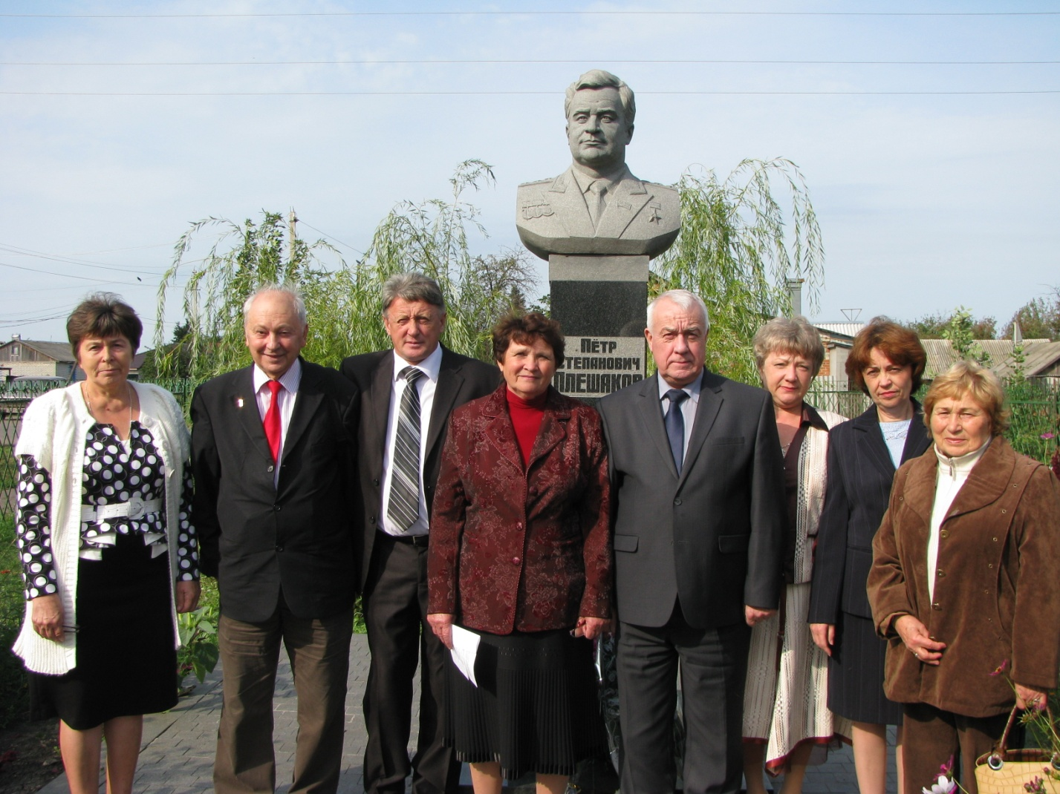
Директор ФГУП «ЦНИРТИ им. Академика А.И. Берга» Лобанов Борис Семенович с женой и коллегами в гостях в
МБОУ Уметской СОШ

Slide 32
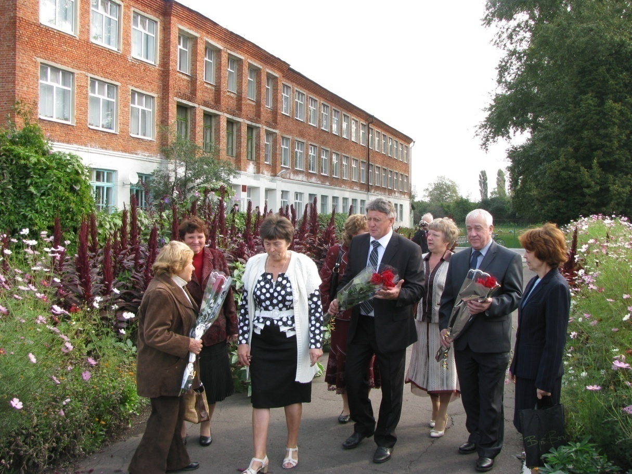
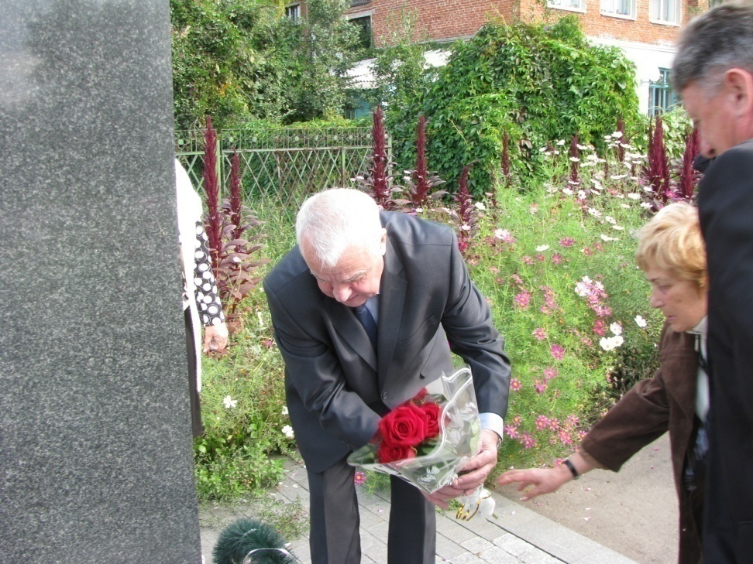
Цветы к бюсту Героя Социалистического Труда П.С. Плешакова от благодарных Московских коллег

Slide 33
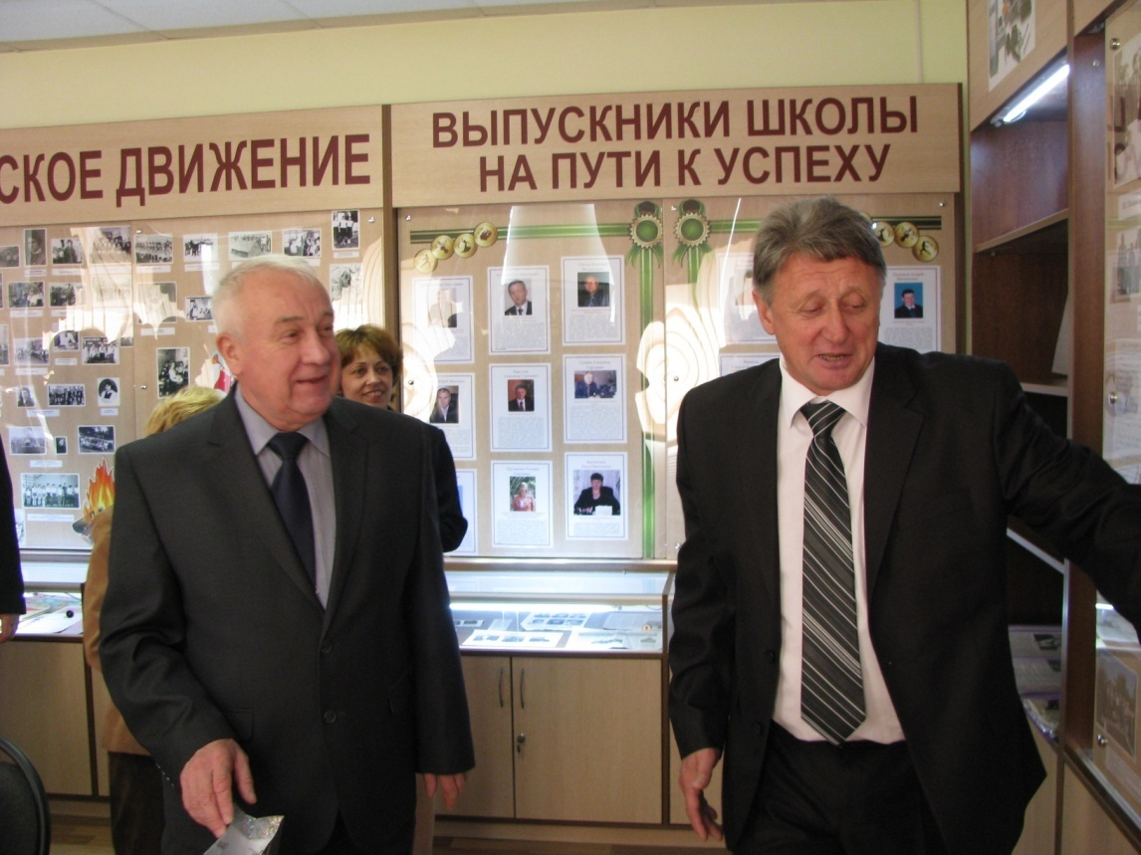
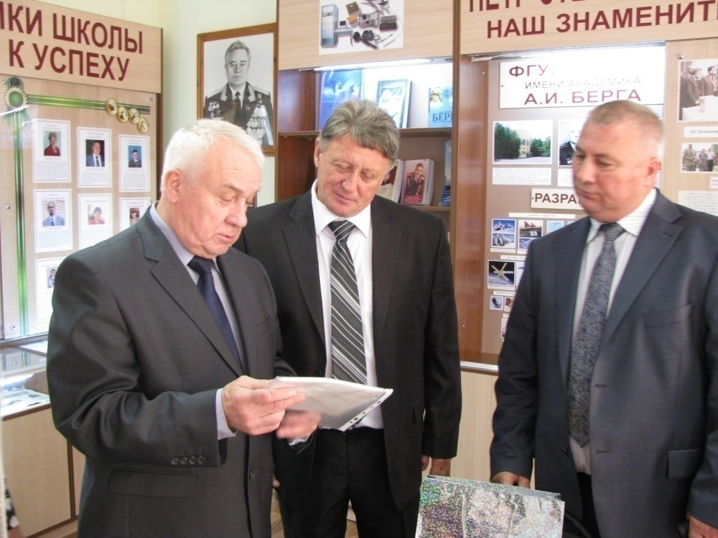
Б.С. Лобанов передает направления
для выпускников Уметской школы

Slide 34
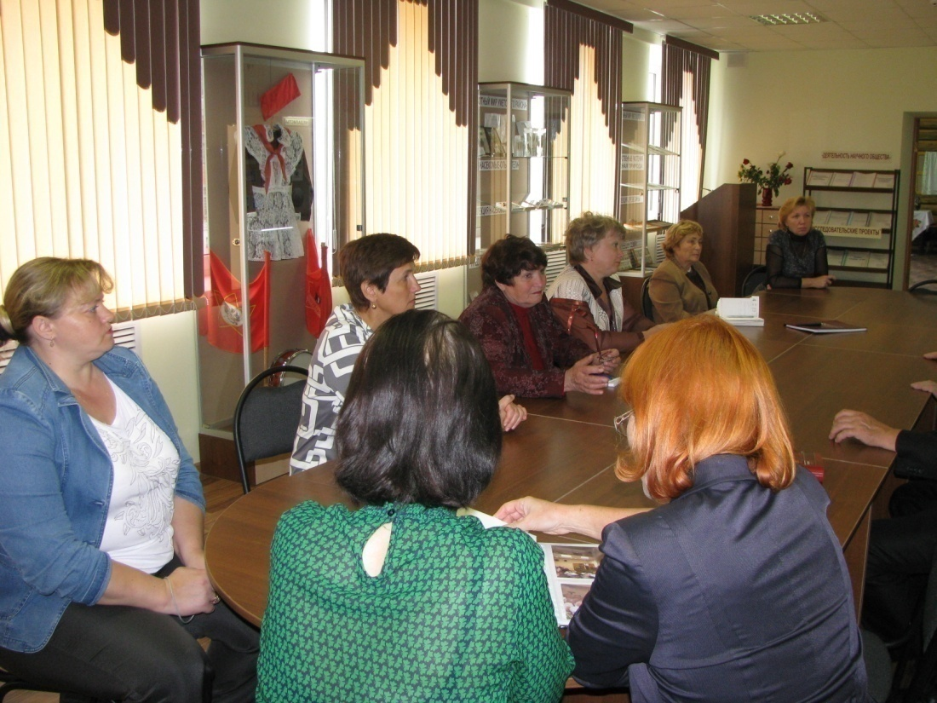


Встреча за круглым столом с педагогами
(Перспективы сотрудничества)

Slide 35


Slide 36



ФГУП «ЦНИРТИ им. академика А.И. Берга»
По целевому набору от ФГУП ЦНИРТИ обучаются выпускники нашей школы:
Производственная практика в ЦНИРТИ. Знакомство с предприятием

Slide 37



Терехова Виктория, Самойлова Валерия и
Подшивалова Валентина
– студенты
факультета «Радиоэлектроники
и лазерной техники» (РЛ) МГТУ
им. Н.Э. Баумана;

Slide 38




Варкова Ирина, Козырева Анастасия, Жедудкова Евгения и Рванов Илья – студенты факультета №4 «Радиоэлектроника летательных аппаратов» МАИ.

Slide 39


Горин Кирилл и Ефремов Владислав – студенты РТС МИРЭА

Slide 40


Центр духовно-нравственного воспитания «Светочи»

Slide 41
СПАСИБО ЗА
ВНИМАНИЕ!

